Slide 1
Пәні: Алгебра және анализ бастамалары
Сынып: 10
Тоқсан: ⅠⅠⅠ
Құрастырушы аты-жөні:

Slide 2

Сабақтың тақырыбы: Туындының анықтамасы
Оқу мақсаты:
10.4.1.18 - тұрақты функцияның және дәрежелік функцияның туындыларын табу

Slide 3
Сабақтың мақсаты:
Функция туынды ұғымымен танысып, туындының анықтамасын қолданып есептер шығаруды үйрену.

Slide 4
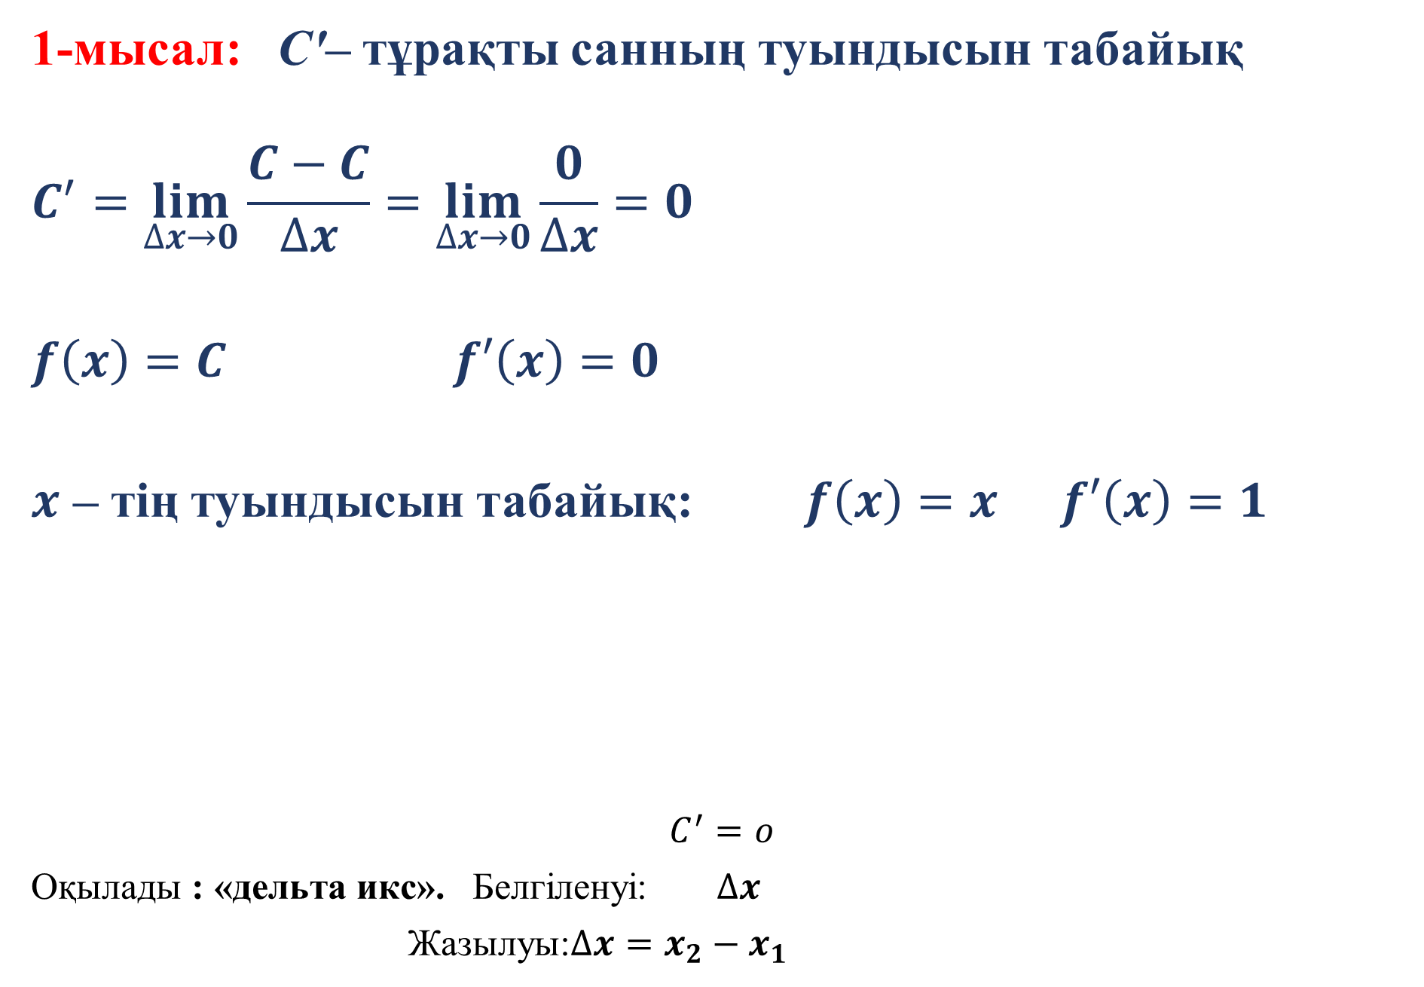
Турақты шаманың туындысы:
1-мысал: C'– тұрақты санның туындысын табайық
$$C^{′}=\lim_{∆x→0}{\frac{C−C}{∆x}=\lim_{∆x→0}{\frac{0}{∆x}=0}}$$
$f\left(x\right)=C$ $f′\left(x\right)=0$
$x$ – тің туындысын табайық: $f\left(x\right)=x$ $f′\left(x\right)=1$
$$C^{′}=o$$
$\text{Оқылады}\text{ : }\text{«дельта икс»}\text{. }$Белгіленуі: $∆x$
Жазылуы:$∆x=x_{2}−x_{1}$

Slide 5
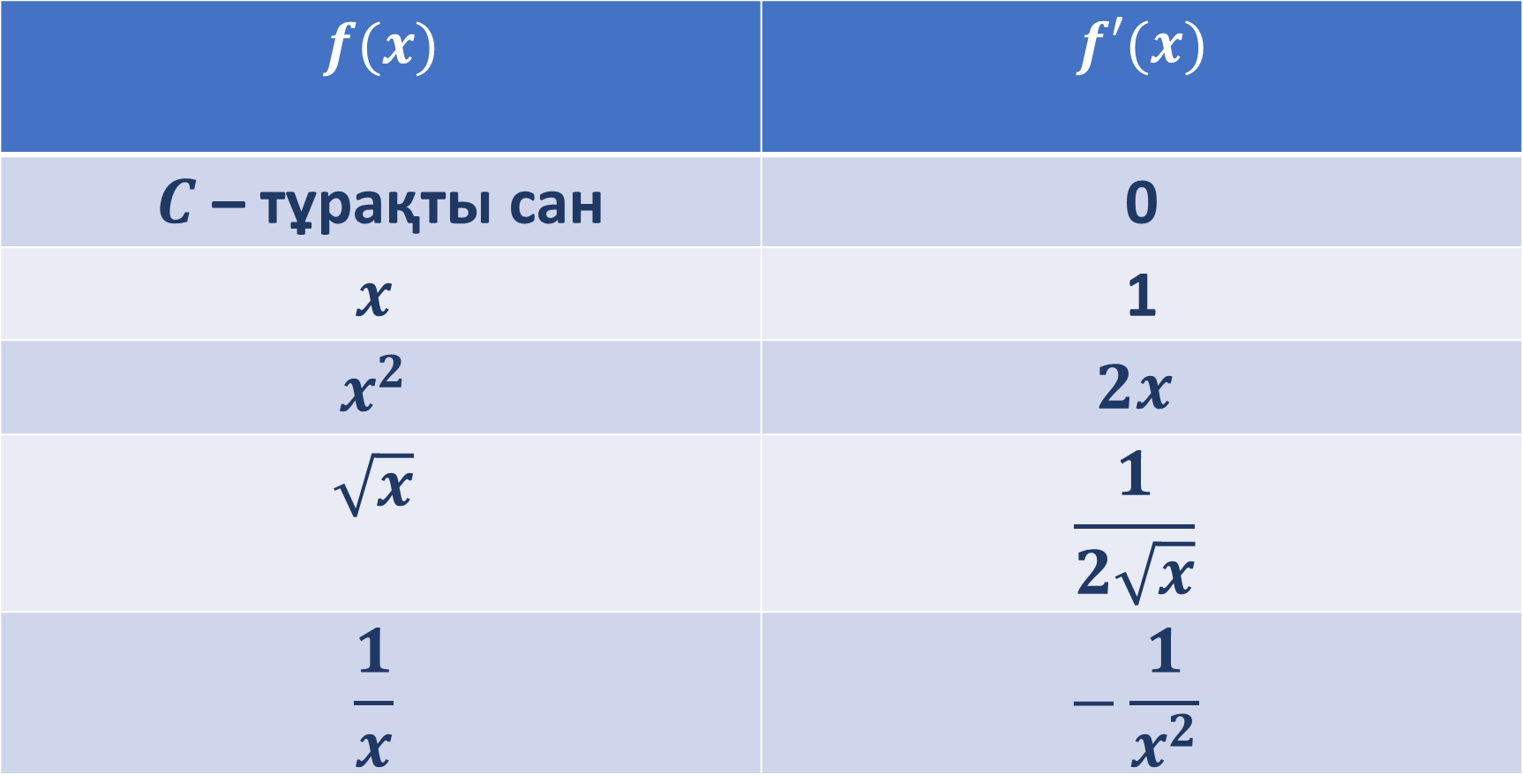
Есте сақтайық!
$$f(x)$$ | $$f′(x)$$
$C$ – тұрақты сан | 0
$$x$$ | 1
$$x^{2}$$ | $$2x$$
$$\sqrt{x}$$ | $$\frac{1}{2\sqrt{x}}$$
$$\frac{1}{x}$$ | $$−\frac{1}{x^{2}}$$

Slide 6
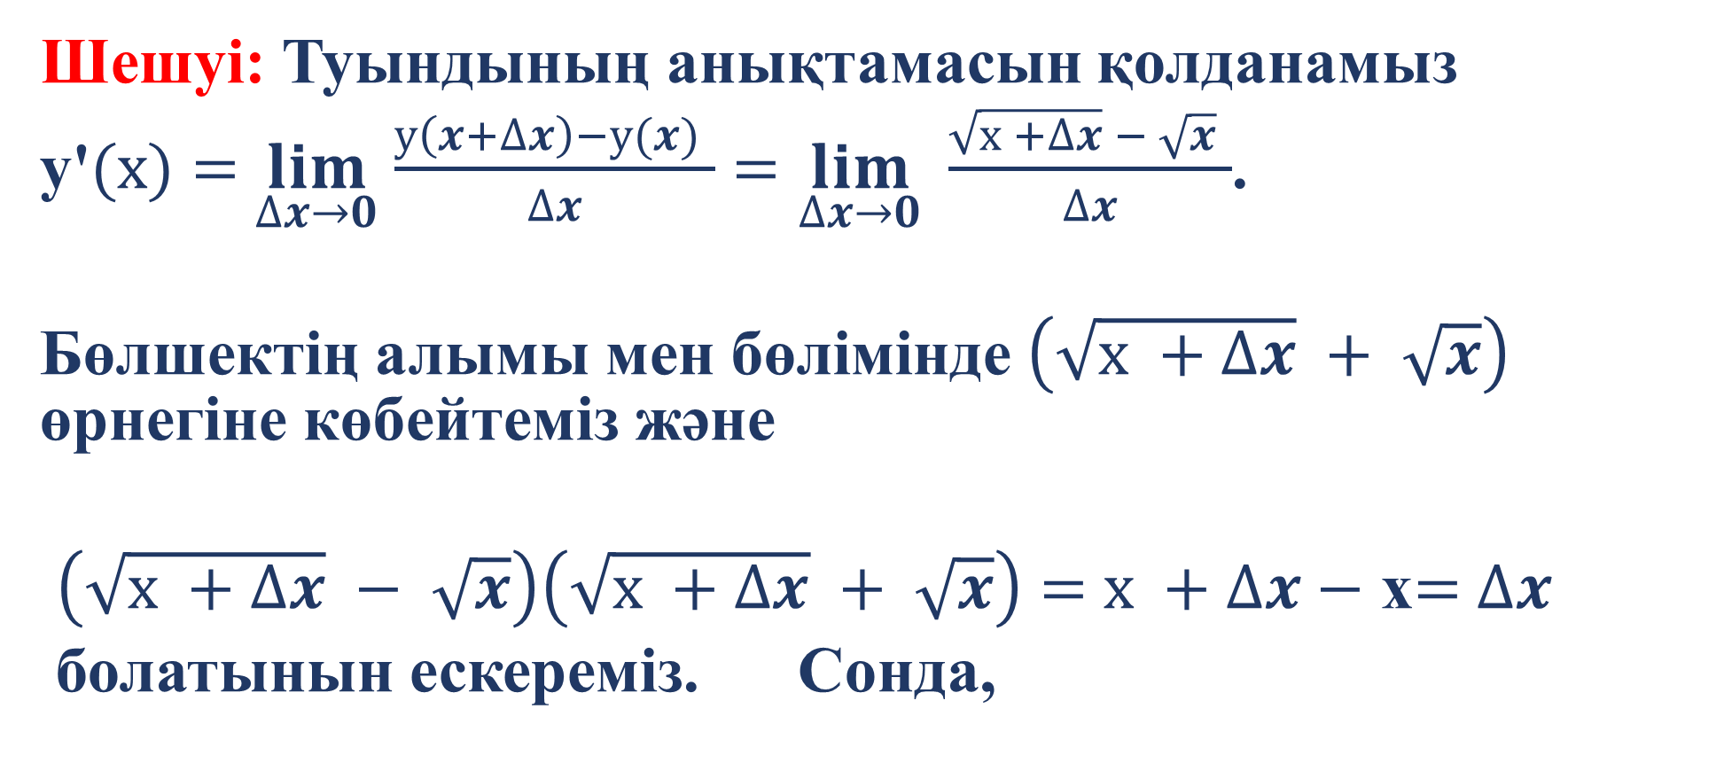
2- мысал: у$(х)=$ $\sqrt{х }$ функциясының туындысын табайық
Шешуі: Туындының анықтамасын қолданамыз
у'$(х)$ $=$ $\lim_{∆x→0}$ $\frac{у\left(x+∆x\right)−у(x) }{∆x}$ $=\lim_{∆x→0} \frac{\sqrt{х +∆x} − \sqrt{x} }{∆x}$.
Бөлшектің алымы мен бөлімінде $\left(\sqrt{х +∆x} + \sqrt{x}\right)$ $\text{өрнегіне көбейтеміз және}$
$\left(\sqrt{х +∆x} − \sqrt{x}\right)\left(\sqrt{х +∆x} + \sqrt{x}\right)$ $=$ $х +∆x−$ х$=$ $∆x$
болатынын ескереміз. Сонда,

Slide 7
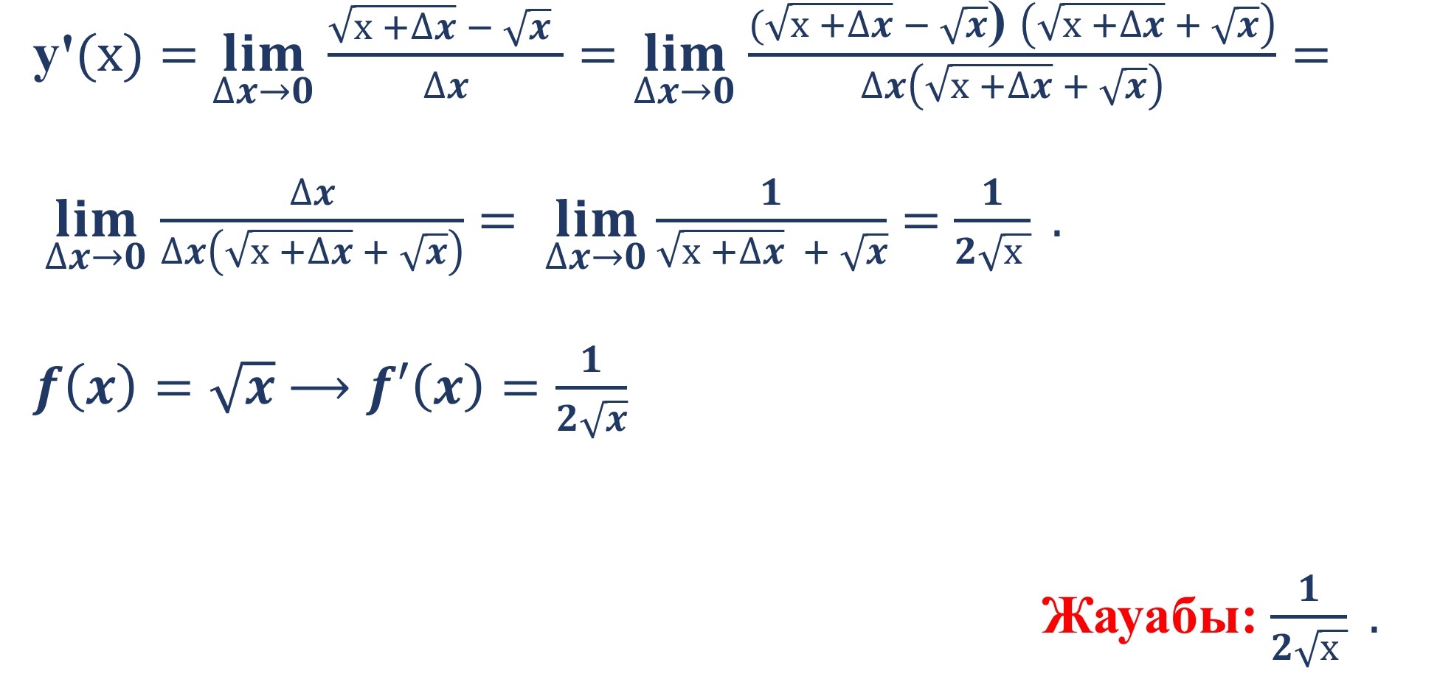
у'$(х)$ $=$ $\lim_{∆x→0}$ $\frac{\sqrt{х +∆x} − \sqrt{x} }{∆x}$ $=\lim_{∆x→0}$ $\frac{(\sqrt{х +∆x} − \sqrt{x}\text{)} \left(\sqrt{х +∆x} + \sqrt{x}\right)}{∆x\left(\sqrt{х +∆x} + \sqrt{x}\right)}=$
$\lim_{∆x→0}$ $\frac{∆x}{∆x\left(\sqrt{х +∆x} + \sqrt{x}\right)}$ $= \lim_{∆x→0}\frac{1}{\sqrt{х +∆x} + \sqrt{x}}$ $=$ $\frac{1}{2\sqrt{х }} .$
$f\left(x\right)=\sqrt{x}$ $⟶f′\left(x\right)=\frac{1}{2\sqrt{x}}$
Жауабы: $\frac{1}{2\sqrt{х }} .$

Slide 8


3- мысал: f$(х)=$ $\frac{1}{х}$функциясының туындысын табайық
х$+$ $∆x$;
$∆y=f\left(x+∆x\right)−f\left(x\right)=\frac{1}{x+∆x}$ $− \frac{1}{х}$ $=\frac{х −х −∆x}{x\left(х +∆x\right)}$ $= −\frac{∆x}{x\left(х +∆x\right)}$
3. $\frac{∆y}{∆x}= −\frac{∆x}{x\left(х +∆x\right)}$ : $∆x$ $= −\frac{∆x}{x\left(х +∆x\right)}$ $∙ \frac{1}{∆x} = −\frac{1}{x\left(х +∆x\right)}$

Slide 9

4. $∆x→0 f^{′}\left(х\right)=\lim_{∆x→0}\left(−\frac{1}{x\left(х +∆x\right)}\right)= −\frac{1}{х\left(х +0\right)}$ $=− \frac{1}{х∙х}$ $=−$ $\frac{1}{х^{2}}$ f$\left(х\right)=$ $\frac{1}{х} f′$ $\left(х\right)=$ $−$ $\frac{1}{х^{2}}$ Жауабы:$\left(\frac{1}{х}\right)$' $=$ $−$ $\frac{1}{х^{2}}$

Slide 10


$x^{n}$ натурал көрсеткішті дәрежесінің туындысын табайық:
$${\left(x\right)}^{′}=1$$
$${\left(x^{2}\right)}^{′}=2x$$
$$…………$$
$${\left(x^{n}\right)}^{′}=nx^{n−1}$$

Slide 11

5-мысал: Туындысын табайық
а)$f\left(x\right)=x^{9}$
$$f^{′}(x)={\left(x^{9}\right)}^{′}=9x^{9−1}=9x^{8}$$
ә)$f\left(x\right)={6x}^{7}$
$$f^{′}\left(x\right)={\left(6x^{7}\right)}^{′}=6∙7x^{7−1}=6∙7x^{6}=42x^{6}$$
Жауабы: а) $9x^{8}$ ә) $42x^{6}$

Slide 12

Қорытынды:
Тұрақты функцияның және дәрежелік функцияның туындыларын табу ережелерін пайдалана отырып, функциялардың туындыларын табуға есептер шығаруды үйрендіңіздер.

